Slide 1
敏捷开发介绍(Agile)
Ravi Huang
2013

Slide 2
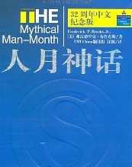
Agenda
What: 什么是敏捷？
Why: 为什么要敏捷？
How: 如何敏捷？
业界经验
敏捷实施

Slide 3




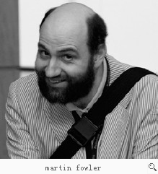
什么是敏捷
团队
方法论
工具
敏捷宣言
人和交互重于过程和工具。
可工作的软件重于复杂的文档
客户合作重于合同谈判
拥抱变化重于跟随计划。
核心价值观
沟通，简单，反馈，勇气，尊重
只有正确理解敏捷，才能确定是否真正需要它，才能对比目前所面临的问题确定如何去实施它
在敏捷实践以外，我们是否还需要别的方式或者流程来帮助我们进行进一步的改善？
Notes:
敏捷是一种方法论
优秀的团队无所谓方法和工具
团队 大于 方法 大于 工具

Slide 4
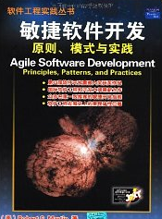
敏捷开发原则(Principles)
最高目标是通过快速的和经常的发布软件满足客户的需要
提交软件的周期为几个星期到几个月
产生正确的软件是衡量进度的首要标准
主动接受需求的改变而不是拒绝
商务人员和开发人员工作在一起
个人必须有动力，要创造环境支持他们的要求，信任他们
最有效的交流方法是面对面的交流
最好的结构，需求和设计来自于自组织的团队，允许任何人提出想法和建议
持续改进设计、编码、流程、工具……
减少过度设计：保持简单，但不要太简单

Slide 5
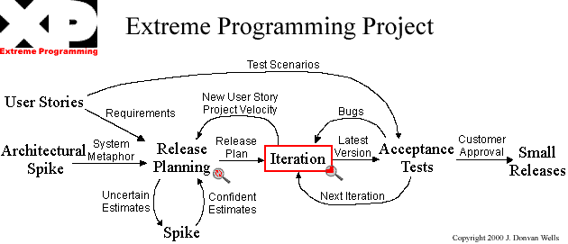
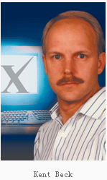
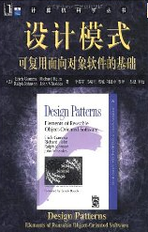
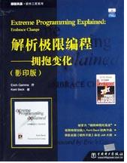
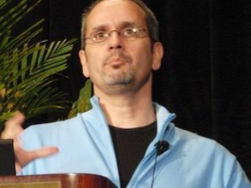
敏捷开发-迭代计划

Slide 6
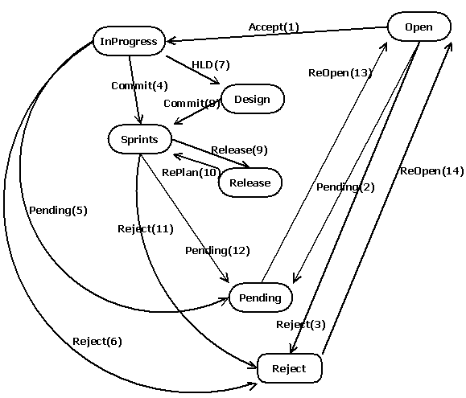
敏捷开发-需求管理
Notes:
Open->Accept->InProgress： 概念设计阶段
HLD->Design：计划阶段
Sprints->Release：开发和验证阶段

Slide 7
名词解释
故事 是客户想要系统做的事情，适合在一至两个迭代内完成，并且是可测试的，他不一定是商业价值的直接体现。
故事
迭代 是一个固定周期、能够完成当前团队所能实现的、最具商业价值的功能，并可以提供一个可工作的版本供发布。
迭代
Velocity 翻译为项目周转速度。代表团队在给定周期内能够完成多少工作量，以便用于衡量该团队将来能够完成的工作量。
Velocity
优先级 主要考虑商业价值，同时兼顾技术风险等因素的一个衡量数字，优先级越高通常意味着应优先得到处理实现
优先级

Slide 8
名词解释
理想时间 排除一切可能的外界干扰，同时排除自身的精神状态，职业态度等等因素，完成某项工作所需要的时间。
理想时间
负载因子 是综合项目成员的技术能力、技能集、精神状态等等因素，对于团队成员的一个负载系数。
负载因子
实际时间 理想时间乘上负载因子
实际时间
任务 分配到项目成员，从故事切分的出来。通常任务时间不应该超过10个实际工作日。
任务

Slide 9
Agenda
What: 什么是敏捷？
Why: 为什么要敏捷？
How: 如何敏捷？
业界经验
敏捷实施

Slide 10
解决开发中的风险
提倡短周期发布，这样任何延迟的范围都是有限的。
一个发布周期内，计划许多小任务以保证团队可以在该周期内解决问题。
提倡优先实现高优先级的功能。
进度延迟
项目取消
最小发布必须是满足最大商业意义的，选择团队中面向业务的成员来承担。
自动化测试，每次代码改动后运行，确保质量底线。
保证系统处于可部署状态，不允许出现问题的积累。
系统恶化
缺陷率
既包含每个函数的单元测试，也包含专门测试人员的功能测试。
业务误解
业务人员成为团队人员，项目规格说明在开发过程中不断改进
业务变更
由于缩短了发布周期，因此极大减少变更带来的影响。
拥抱变化，利用重构解决变更带来的技术问题。
错误特性
尽可能早的发现错误特性
团队开发模式，鼓励新成员承担越来越多的责任，互相帮助。
要求程序员自己估算自己的工作时间并完成。
人员流动

Slide 11
与传统开发方式的区别
周 期
短周期开发，提供及早的、具体的、持续的反馈
增 量
增量开发。迅速地提出总体计划，并在项目生命周期中不断演化
反 应
灵活安排功能地实现，以对变化的业务需求作出反应
自 动
自动化测试，自动化编译，自动化发布……
交 流
通过口头沟通、测试和源代码来交流系统的结构和意图
设 计
渐进式的设计过程贯穿整个系统生命周期
协 作
依赖于能力普通但能积极参与的程序员之间的紧密协作
实 践
各种实践兼顾项目成员的短期直觉和项目的长期利益

Slide 12
敏捷与精益(Lean)
什么是精益？
利用杜绝浪费和无间断的作业流程──而非分批和排队等候──的一种生产方式。精益生产是衍生自丰田生产方式的一种管理哲学
站在终端用户的角度观察生产线，视任何非生产的增值活动为浪费，并通过持续地消除浪费达到快速交付，高质量和低成本地结果。
丰田精益制造的特点
对市场变化的快速反应能力
同一条流水线可以生产不同的产品、适时供应
多技能和具有团队精神的劳动力
对生产过程不断改进的动力与能力。
通过减少浪费节约成本，“最大的浪费就是生产过剩的浪费”
百度百科： http://baike.baidu.com/view/113003.htm

Slide 13
精益思考
看板和故事墙
全面了解任务，充满信息的空间。
变PUSH为PULL。
零件只是零件吗？
可以先生产零件吗？会增加甚么费用呢？
还知道些什么呢？
团队负责
团队来负责最终产品质量。生产线上任一环都需对质量负责。
都不做？价值观，配对，stand meeting。
脆弱化流程
流程的持续改进需要它是脆弱的。
事务是变化的：需求、团队、目标。
不等于不高效，不顺畅。
流程是可以被测量的。
什么是浪费
很快就荒废了的臃肿的需求文档。
从未用过的精心构思的架构。
完成很久都没有在产品环境中集成，测试和执行的代码。
直到无关轻重或是会引起误解时才被人阅读的文档。
举例
拥有更精细的需求获取过程是不会改进需求获取的。
通过缩短需求细节的产生与其相应的软件部署之间的路径是可以改善需求获取的。
这意味着需求获取不是产生一份静态文档的阶段，而是贯穿开发整个过程的。

Slide 14
精益思考(2)
1. 以人为中心
强调每个人在生产中的积极参与性和主动性，强调员工之间的协调优化，用激励的手段来激发人的主动性和协作性，最大限度地发挥员工的个人能力和群体智慧。
2. 降低库存、消除浪费
将生产中的一切库存视为"浪费"，出发点是整个生产系统，认为库存掩盖了生产系统中的缺陷。
3.严把质量关
产品质量是创造出来的不是检验出来的，认为“一切生产线外的检查、把关、返修都不能增加附加价值，反倒是增加了成本，是一种无效与浪费”。一次通过率。
4.拉动管理
强调以最终用户的需求为生产起点。组织生产线依靠看板(Kanban)传递需求的信息。用后道工序开始按反工艺流程向前道工序，环环相连，层层连接，把生产紧密地联系起来，生产与市场需求数量一致的产品。

Slide 15
Agenda
What: 什么是敏捷？
Why: 为什么要敏捷？
How: 如何敏捷？
业界经验
敏捷实施

Slide 16
CMMI的问题
流程强壮，保险众多，持续改进成本高，人力浪
费严重
1
很多文档是浪费的，不能为下阶段的开发提供帮助
。好比生产的库存零部件
2
3
没有办法保障的流程是无用的，如……
流程本身没有问题，但倾向于让人产生惰性，
僵化，形式主义。
4

Slide 17
敏捷与传统思维的比较
传统思维
精益思维
是员工的问题
尽量优化各部门的工作
快速交付和高质量意味着多花钱
流程应”强壮“一些，把所有的保险都打开，“小”问题会被吸收
针对个人进行考核
激励并管理员工
谁犯的这个错
了解并做好你的工作
为了更好的预测，做个全面的分析
大而集中能提高效率
是流程的问题
系统思考，优化整体
快速交付和高质量互为手段目的
流程应”脆弱“一些，任何小问题都可以迫使它终止
针对流程进行考核
清除员工面临的障碍，开发员工
是甚么让错误发生了
我的工作如何配合其它部分
只有频繁的预测才是可依赖的方法
小而灵活才是美

Slide 18
敏捷做事方式
小粒度，快速反馈，迭代
1
简单设计，复杂问题简单化
2
自动化，持续集成，测试自动化
3
随机应变，响应变化，自适应计划
4

Slide 19
敏捷做事理念
1
以人为本，自我驱动，持续改进（个人和组织）
2
不是凡事都由主管决定，人人都是专家
3
敏捷是方法论，所保障的只是理念和思想
4
没有银弹，随机应变

Slide 20
Agenda
What: 什么是敏捷？
Why: 为什么要敏捷？
How: 如何敏捷？
业界经验
敏捷实施

Slide 21
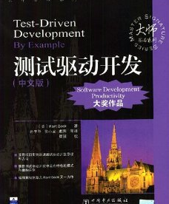
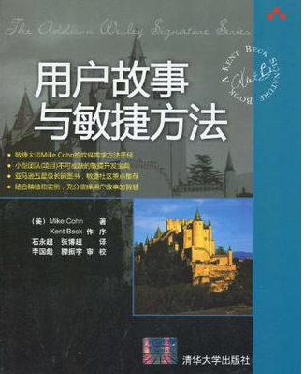
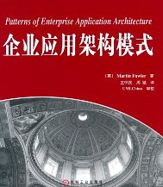
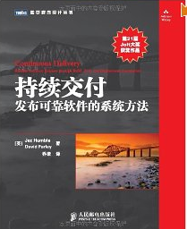
基本方法
坐到一起
完整团队
富含信息的空间
结对编程
基本
TDD
持续集成
迭代
增量设计

Slide 22
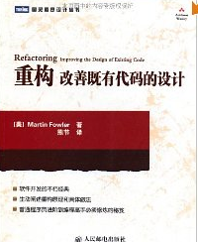
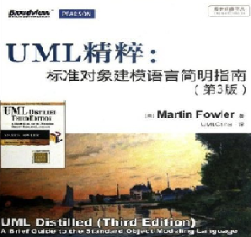
可扩展方法
真实客户参与
增量部署
团队连续性
扩展
共享代码
单一代码库
代码和测试

Slide 23
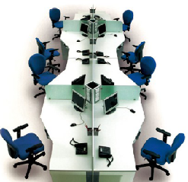
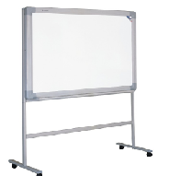
最佳实践
认同
主管对敏捷的认同是至关重要的。
敏捷教练？
教练参与项目，协调沟通，编程……
质量和进度冲突？
主管承担决策和市场压力，员工只负责产品质量。
Code review
代码复查很重要，可通过结对实现
持续
持续坚持，持续优化
工作量估算
扑克牌估算，T-Shirt估算……
TDD
灵活的测试方法很重要
TDD需要考虑可维护性
无障碍工位
机器
能让机器做的事情就不要让人来做，人只作创造性的工作。

Slide 24
启动前提
自上而下驱动的公司领导支持很重要
认识是反复的，过程是反复的。
思想准备充分，组织动员充分
领导支持
教练
通过敏捷培训
通过一周实践的敏捷方法，理解并应用敏捷
熟悉敏捷
人员调整
需要建立完善的软件工程工作组。
需要在项目中尽量建立完善的团队角色。

Slide 25
技能需求
持续集成
CI功能和配置；
熟悉和编写各种脚本语言：xml等；
熟悉和配置编译脚本：ANT，Makefile等。
分布式编译
软件配置管理
深入理解软件版本管理思想;
精通svn等工具的使用;
编码规范和代码检查
熟悉风格和命名，编码规范
熟悉和理解C语言规范；
熟悉各种代码检查工具的使用，以及和各种IDE的融合。
自动化测试
单元测试，功能测试，自动化测试
可以和开发人员进行需求和功能的探讨；
熟悉测试流程和理念，TDD
熟悉各种知名静态和动态检测工具
熟悉各种脚本语言，自动化工具
敏捷实践
精确理解和掌握敏捷思想和各种实践，熟悉CMMI；
丰富的开发经验，具备项目管理能力以及一定的领导能力；
思维开拓，善于总结经验，发掘新的适用于我公司的实践。

Slide 26
组织结构
开发团队
验证团队
支撑团队
开发
单元
集成
测试
配置
管理
系统
测试
持续集成
工具开发
静态测试
流程优化

Slide 27
Thank You!

